Slide 1
Introduction au Web 2.0
Séance 3
EFREI – 25 mars 2014
Christian MAKAYA

Slide 2
Les métiers du Web 2.0

Slide 3
Un contexte favorable à de nouveaux métiers
Technologique: technologies web 2.0, essor des terminaux mobiles, Big Data
Social: L’internaute devient acteur du Web, prescripteur, un consommateur zappeur, les nouvelles générations Y…et Z
Economique: crise financière et économique,CRM, contraintes réglementaires,
Difficile d’obtenir estime sans socialisation: nécessité de se créer et d’animer
un réseau de relations

Slide 4
Les métiers qui montent
Les métiers de l’innovation: R&D, veille technologique et concurrentielle, data analyst, détection de tendances
Les fonctions Brand Marketing: gestion de la marque, gestion de l’expérience de marque, gestion identité visuelle, pilotage de contenus
Les fonctions de marketing relationnel: CRM, fidélisation, management de
l’expérience client online et offline
Les fonctions digital marketing: community management (e-réputation, e-influence, gestion des blogueurs et influenceurs…), Buzz Management
Les fonctions d’experts sur les technologies liées au web 2.0 ( Java, PHP, .Net
Mobile

Slide 5

Zoom sur le Community Management

Slide 6
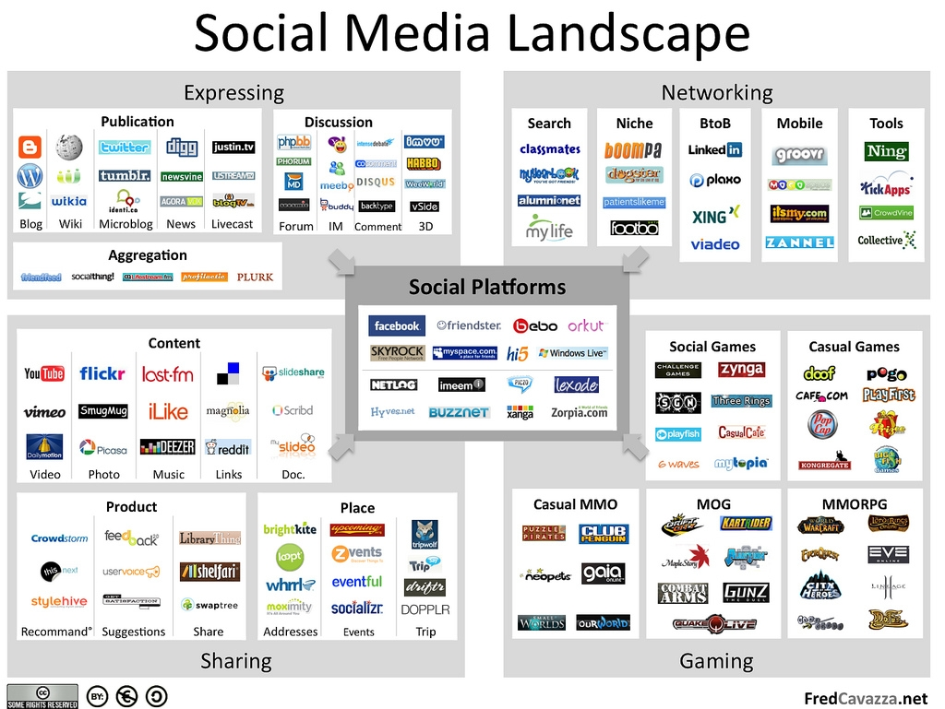
…puis vinrent les réseaux sociaux

Slide 7
De nouveaux métiers pour le professionnel de l’Information :
Community Manager
Contexte :
→ Apparu avec l’émergence des réseaux sociaux
→ A métier émergent, définition encore floue
→ Divers intitulés de postes : Community Manager, Chargé d’opinion, Chargé d’études
→ Fonction hybride

Slide 8
Community Manager :
Exemple d’analyse
→ Minimum Bac +5 pour un emploi et Bac +3 à 4 pour un stage
→ Ses compétences sont diverses et variées :
Un vrai « couteau suisse » !
→ Connaissance d’un domaine particulier (gaming, beauté, etc.) est fortement apprécié

Slide 9
La clé du Community Manager:
Détecter les attentes de sa communauté
Par l’apport de contenu: sonder sa communauté (Facebook),
Prendre en compte les commentaires positifs et négatifs, donner la parole aux internautes (vote…), utiliser les communautés Google +…
Par les applications de CRM: centraliser toutes les requêtes des
internautes, formulaires, forums Facebook…
Par l’analyse des stats et de l’engagement sur les publications
Par la mise en place d’actions de co-création (ex: Monopoly)
Par la mise en place d’espaces dédiés (ex: Starbucks)

